Slide 1






TRƯỜNG ĐẠI HỌC ĐÀ LẠT
KHOA CÔNG NGHỆ THÔNG TIN
BUỔI BẢO VỆ
ĐỒ ÁN CƠ SỞ KHÓA 46
Lâm Đồng, ngày 24 tháng 12 năm 2024

Slide 2

TRƯỜNG ĐẠI HỌC ĐÀ LẠT
KHOA CÔNG NGHỆ THÔNG TIN
ĐỀ TÀI ĐỒ ÁN CƠ SỞ
XÂY DỰNG ỨNG DỤNG DESKTOP QUẢN LÝ CÔNG TÁC NCKH CỦA GIẢNG VIÊN, SINH VIÊN
Giảng viên hướng dẫn:
Phan Thị Thanh Nga
Sinh viên thực hiện:
2212387 – Đặng Nguyễn Phúc Khang
Lớp:
CTK46B

Slide 3


Nội dung
1. Giới thiệu đề tài
2. Mục tiêu & phạm vi.
3. Thiết kế giao diện.
4. Tiến Độ Thực Hiện
5. Demo chức năng chính.
6. Kết luận & hướng phát triển.

Slide 4


Introduction
Lý do chọn đề tài: Nhu cầu quản lý dự án và các thành viên một cách hiệu quả,
công việc thủ công như ghi chép dễ sai sót, mất thời gian.
Ý nghĩa thực tiễn của đề tài: Giảm tải công việc thủ công, cải thiện hiệu suất quản lý.

Slide 5
MỤC TIÊU
PHẠM VI
Xây dựng hệ thống desktop quản lý dự án và thành viên.
Đáp ứng các chức năng:
Thêm, sửa, xóa dự án.
Thêm thành viên vào dự án.
Tìm kiếm, lọc theo tên chủ nhiệm hoặc thành viên.
Tính tổng số dự án.
Công nghệ sử dụng:
Giao diện: Windows Forms.
Cơ sở dữ liệu: SQL Server.
Thư viện: ADO.NET.

Slide 6
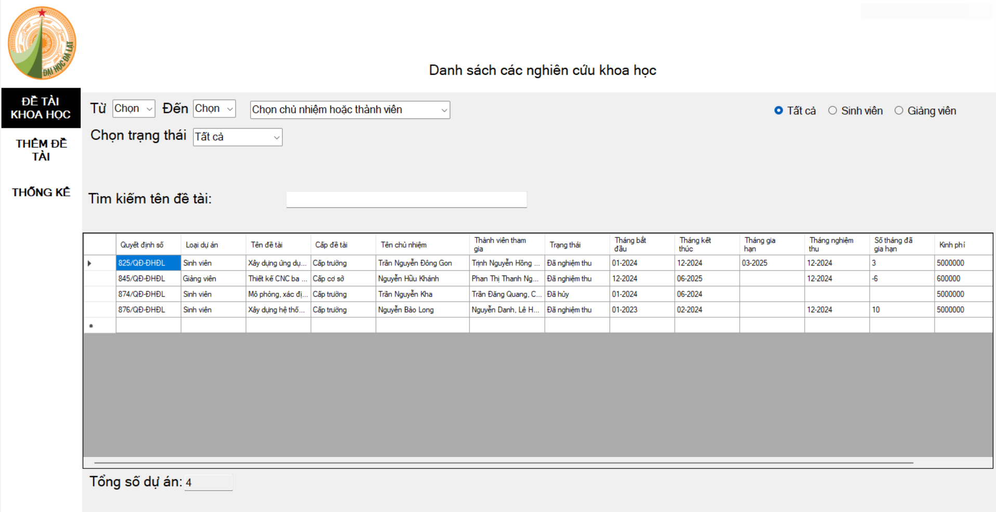
Thiết Kế Giao Diện

Slide 7
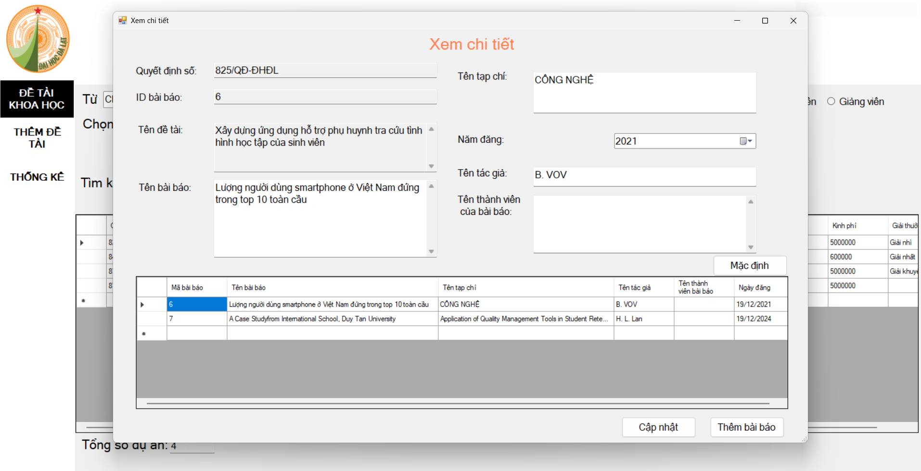
Thiết Kế Giao Diện

Slide 8
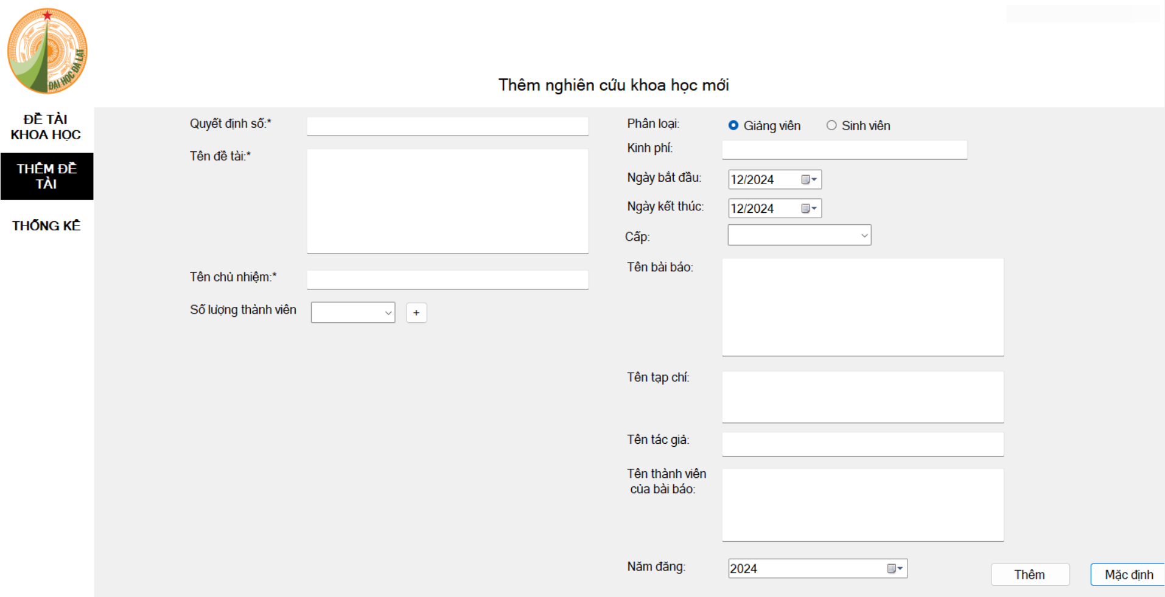
Thiết Kế Giao Diện

Slide 9
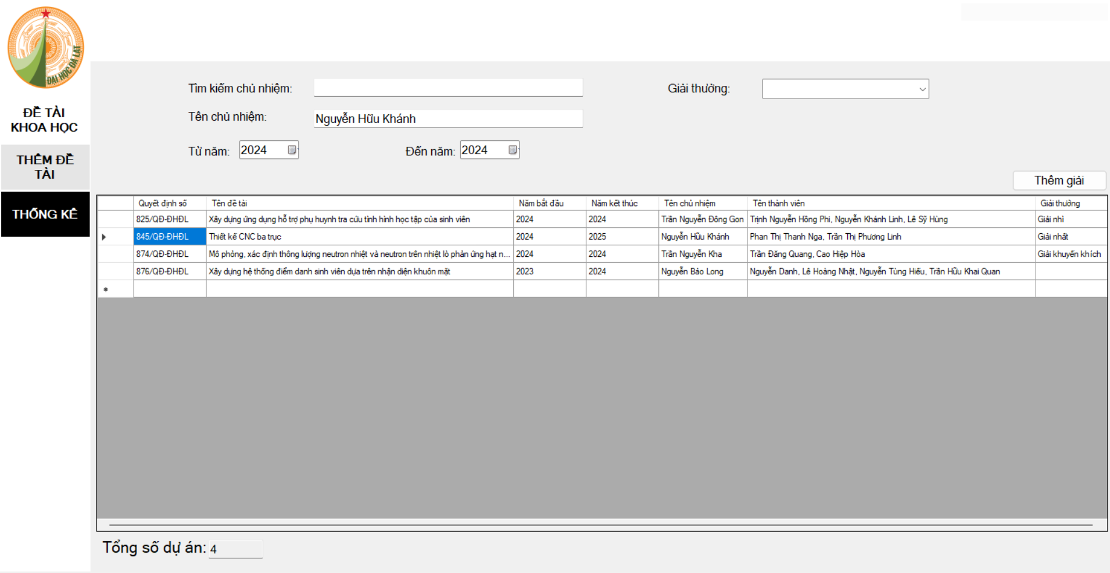
Thiết Kế Giao Diện

Slide 10


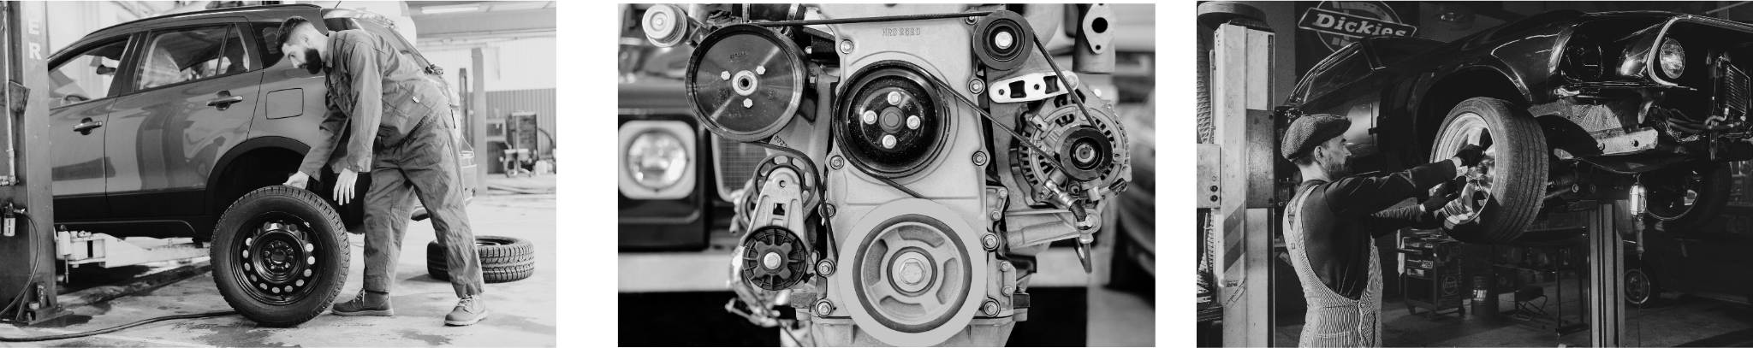

4. TIẾN ĐỘ THỰC HIỆN
ĐỢT 1
ĐỢT 2
Đợt 3
Kết nối cơ sở dữ liệu (SQL Server).
Thực hiện các chức năng: thêm, sửa, xóa dự án và thành viên.
Hiển thị danh sách dự án và tính tổng số dự án.
Hoàn thành chức năng bài báo: thêm, sửa, xóa.T
hử nghiệm hệ thống trên dữ liệu thực tế.
Chuẩn bị demo và tài liệu bảo vệ.
Phân tích bài toán thực tế và xây dựng mô hình ERD
.Hoàn thành thiết kế giao diện cơ bản.

Slide 11
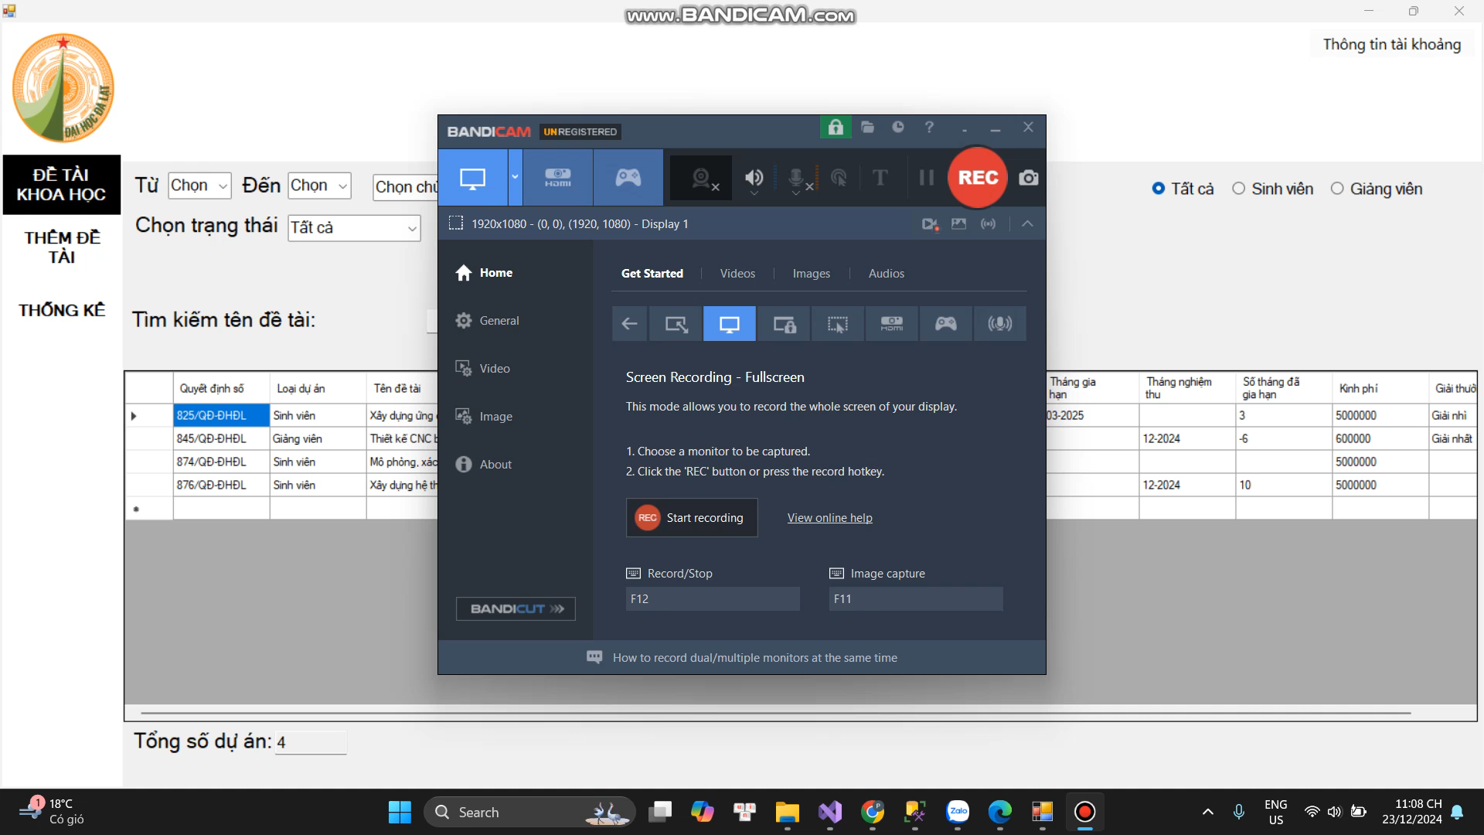
KẾT QUẢ ĐÃ HOÀN THÀNH

Slide 12
KẾT LUẬN
HƯỚNG PHÁT TRIỂN
Đã xây dựng thành công hệ thống cơ bản, đáp ứng mục tiêu đề ra.
Hệ thống hoạt động ổn định, có tính ứng dụng thực tiễn cao.
Tích hợp trên nền tảng web và di động.
Thêm tính năng xuất báo cáo chi tiết.
Hỗ trợ đa ngôn ngữ.

Slide 13

THANK
YOU!

